Slide 1
GOCO₂ et ses canalisations
Atelier territorial « zone d’étude de Neau
à Saint-Pierre-la-Cour » - Louverné, 24 novembre 2025

Slide 2

Déroulé de la réunion – de 18h00 à 20h00
2
Introduction
Le projet GOCO₂ et la concertation préalable
Atelier
Conclusion
Temps
d’échanges

Slide 3




Les intervenants
3
Philippe PENCHAUD
Directeur projets
Vincent LELONG
Responsable décarbonation
Marc NAVEZ
Garant
Nadjma AHAMADA,
Chargée de Concertation
Amaury MAZON,
Délégué territorial
Laurent MUZART,
Responsable développement projet GOCO₂

Slide 4

4
Le rôle des garants
Un droit à valeur constitutionnel : « Toute personne a le droit […] d’accéder aux informations
relatives à l’environnement détenues par les autorités publiques et de participer à l’élaboration des décisions publiques ayant une incidence sur l’environnement »
Article 7 de la Charte de l’Environnement – rendue constitutionnelle en 2005
Accompagner la concertation préalable
Veiller au respect des valeurs de la CNDP
Être des incitateurs vis-à-vis des maîtres d’ouvrage
Être des recours pour le public si besoin
Rendre compte annuellement du déroulement et du contenu de la concertation
3 garants de la concertation, nommés par la CNDP :
Jean-Pierre BOMPARD, Marc NAVEZ et Catherine TREBAOL
concertation-goco2@garant-cndp.fr
LA COMMISSION NATIONALE DU DÉBAT PUBLIC
Notes:
Désignation en avril 2021

Slide 5




5
Les modalités de la concertation préalable
du 29 septembre au 19 décembre 2025
L’ESPACE CONTRIBUTIF
EN LIGNE
LES CAHIERS
D’ACTEURS
LES RENCONTRES PUBLIQUES

Slide 6
Le projet GOCO₂
6

Slide 7
7
Dans un contexte de changement climatique, les émissions de gaz à effet de serre doivent être réduites jusqu’à atteindre la neutralité carbone à l’horizon 2050
18 %
Industrie
Répartition des émissions de gaz à effet de serre en France

Slide 8
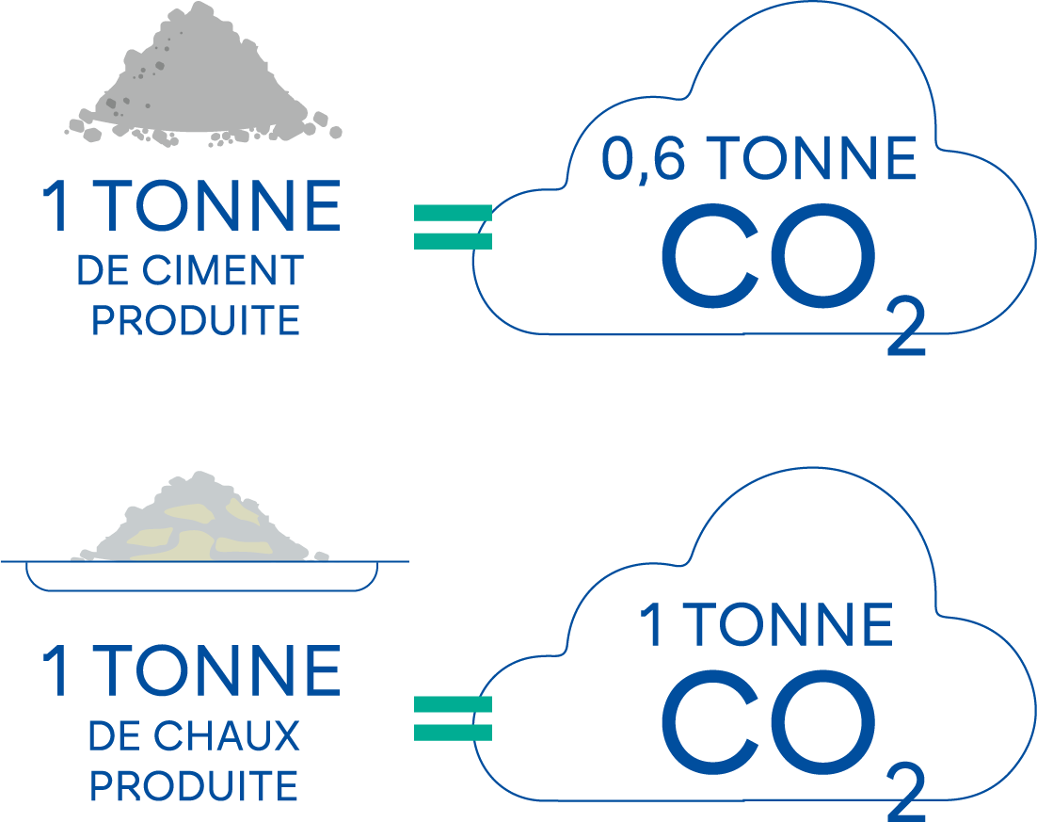
Le ciment et la chaux figurent parmi les industries dont la décarbonation est prioritaire
8

Slide 9
9
Leviers de décarbonation
1.
Revoir les usages du ciment et de la chaux… tout en continuant à les produire en France
2.
Réduire au maximum les émissions de CO₂ de la production du ciment et de la chaux
3.
En dernier recours, capter le CO₂ résiduel pour approcher la neutralité carbone

Slide 10
1.
Revoir les usages du ciment et de la chaux… tout en continuant à les produire en France
10
Les besoins en ciment et chaux vont évoluer...
Consommation
(en Mt/an)
Pour le ciment :
une consommation orientée à la baisse mais des
besoins qui resteront importants
Pour la chaux : des usages clés qui perdurent… et d’autres qui émergent (matériaux de batteries, recyclage)
À long terme :
des niveaux de consommation variables selon
les choix sociétaux
15,4 Mt produites en France + 2,5 Mt importées
Source des données : Plan de transition sectoriel de l’industrie cimentière, Ademe, 2021

Slide 11












1.
Revoir les usages du ciment et de la chaux… tout en continuant à les produire en France
11
...mais le ciment et la chaux sont indispensables et
le resteront.
Sidérurgie
(40 à 100 kg par tonne d’acier)
Métaux
(1 tonne par tonne de LiOH)
Pâte et papier
Eau potable
(100 g par m³ d’eau)
Eaux usées et boues
Traitement
des fumées
(10 kg par tonne de déchets incinérée)
Verrerie
Génie civil
Construction
Agriculture
(1 tonne par ha tous les 2-3 ans pour du maïs ou du blé)
Chimie
Biocarburants

Slide 12
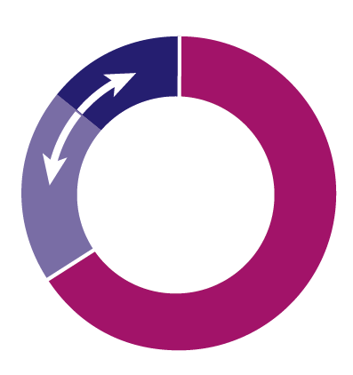
12
CO₂ fossile et biogénique
1/3
Les émissions de CO₂ du ciment et de
la chaux sont pour partie inévitables
2/3
CO₂ de procédé
« inévitable »
CaCO₃ + énergie > CaO + CO₂

Slide 13
13
La décarbonation des cimenteries et fours à chaux passe par un ensemble d’actions complémentaires
Répartition actuelle
des émissions de CO₂
1/3
CO₂ fossile et biogénique
2/3
CO₂ de procédé
« inévitable »

Slide 14
14
La décarbonation des cimenteries et fours à chaux passe par un ensemble d’actions complémentaires
Répartition actuelle
des émissions de CO₂
Répartition future
des émissions de CO₂
2.
Réduire au maximum les émissions de CO₂ de la production du ciment et de la chaux
Évolution de la composition du ciment + utilisation de matériaux décarbonés issus de la déconstruction
Remplacement des combustibles fossiles + amélioration de l’efficacité énergétique
1/3
CO₂ fossile et biogénique
2/3
CO₂ de procédé
« inévitable »

Slide 15

15
La décarbonation des cimenteries et fours à chaux passe par un ensemble d’actions complémentaires
Répartition actuelle
des émissions de CO₂
Répartition future
des émissions de CO₂
2.
Réduire au maximum les émissions de CO₂ de la production du ciment et de la chaux
Évolution de la composition du ciment + utilisation de matériaux décarbonés issus de la déconstruction
Remplacement des combustibles fossiles + amélioration de l’efficacité énergétique
En dernier recours : captage du CO₂
3.
En dernier recours, capter le CO₂ résiduel pour approcher la neutralité carbone
1/3
CO₂ fossile et biogénique
2/3
CO₂ de procédé
« inévitable »

Slide 16
16
En synthèse
1.
Revoir les usages du ciment et de la chaux… tout en continuant à les produire en France
2.
Réduire au maximum les émissions de CO₂ de la production du ciment et de la chaux
3.
En dernier recours, capter le CO₂ résiduel pour approcher la neutralité carbone
Des investissements de plusieurs centaines de millions d’euros déjà engagés
Remplacement des combustibles fossiles
Amélioration de l’efficacité énergétique
Utilisation de matériaux décarbonés issus de la déconstruction
Évolution de la composition du ciment

Slide 17


17
Le principe du captage-stockage du carbone
CAPTAGE
Récupérer le CO₂ à la source, avant qu’il ne soit rejeté à l’atmosphère
TRANSPORT
Acheminement par voie terrestre et/ou maritime
STOCKAGE
Injection du CO₂ dans des formations géologiques profondes

Slide 18
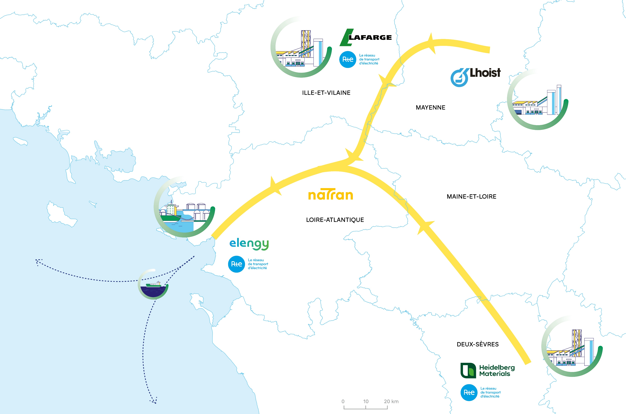
Le projet GOCO₂ : un ensemble d’opérations complémentaires
18
1
1
4
2
opérations
de captage
réseau de
canalisations souterraines
terminal CO₂
raccordements
électriques
1
2
4
3
3
4
4
1

Slide 19


19
Au-delà de GOCO₂ : valorisation, transport
maritime, stockage géologique permanent
Une partie du CO₂ pourrait être valorisée à Montoir-de-Bretagne pour produire des e-carburants
L’essentiel du CO₂ sera transporté par voie maritime jusqu’à des sites de stockage géologique permanent
Green Coast

Slide 20
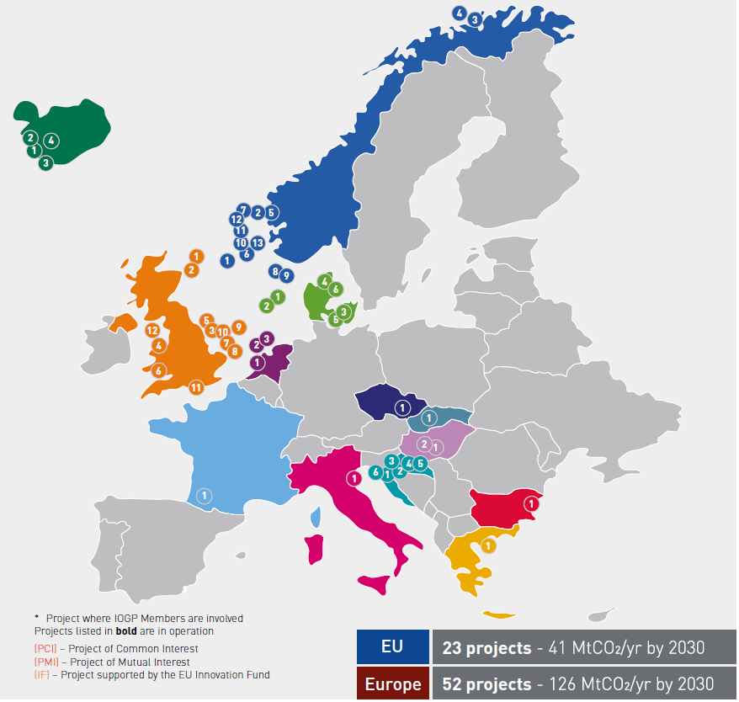
20
119 projets
en développement
dans l’UE
Le stockage du CO₂
Une activité qui existe depuis plusieurs décennies… et qui va se développer pour la décarbonation de l’industrie
45 installations opérationnelles
à travers le monde
Depuis 1996 :
20 millions de tonnes de CO₂ stockées
à Sleipner (1) en Norvège
2025 :
stockage des premières tonnes de CO₂
d’une cimenterie norvégienne
D’ici 2030 :
50 millions de tonnes par an
de capacités de stockage

Slide 21


GOCO₂ : principaux effets attendus
21
2,2 millions de tonnes
de CO₂ évitées
chaque année
Pérenniser des
usines locales stratégiques
Permettre l’émergence d’une économie régionale du CO₂

Slide 22




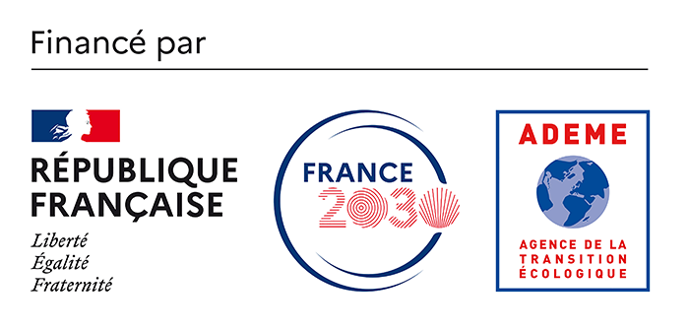

22
Financement prévisionnel
GOCO₂, un investissement global de 2,5 milliards d’euros
Des financements privés…
Mécanismes de capital et d’endettement
… et des soutiens publics
Fonds européen, GPID, France 2030 et ZIBaC

Slide 23
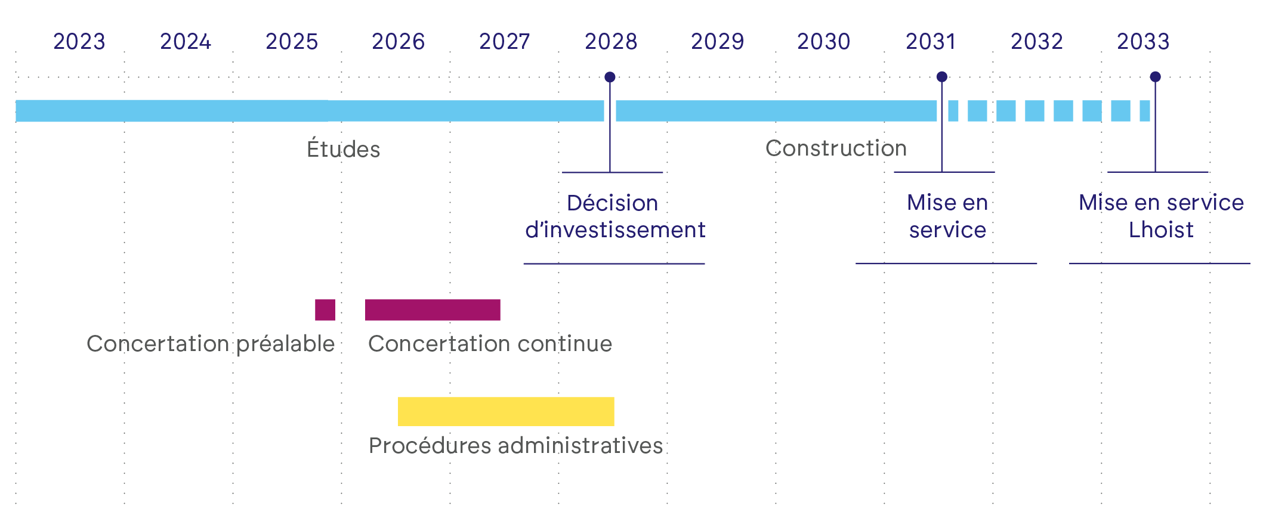
Calendrier prévisionnel
23

Slide 24
Organisation du temps d’échange
24
Réunion enregistrée pour faire le compte rendu, publié sur le site internet concertation.goco2.fr
Lever la main pour demander la parole et attendre le micro
Se présenter

Slide 25
Les canalisations
25

Slide 26

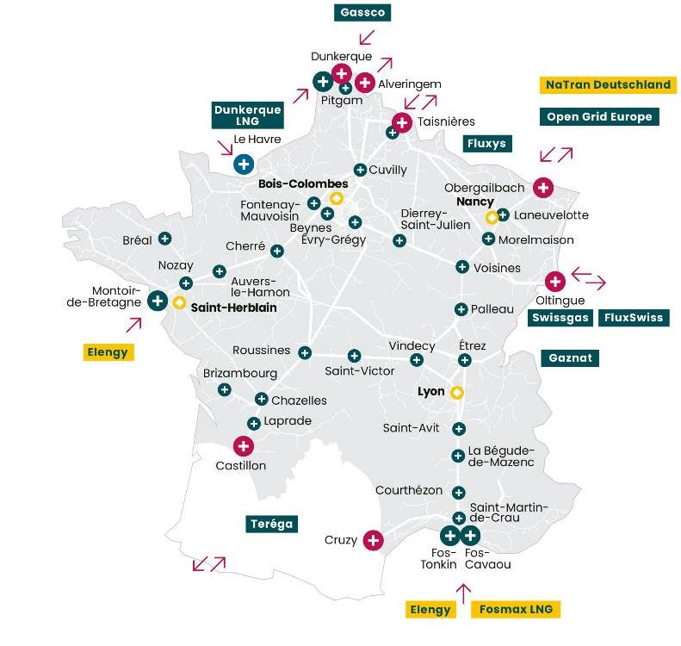
26
NaTran, une mission au cœur du système gazier français
NaTran, un nouveau nom qui évoque :
    Notre cœur de métier d’opérateur de TRANsport
    Notre engagement sociétal tourné vers le respect de la NATure et la TRANsition énergétique
    32 634 km de canalisations en France exploitées dans le cadre d’une mission de service public et d’une activité régulée par la Commission de régulation de l’énergie (CRE)
    Des infrastructures « haut débit » interconnectées :
      Côté consommation, alimentant les distributeurs de gaz, les industriels et les centrales de production d’électricité
      Côté production, accueillant le biométhane en injection directe sur notre réseau ou indirecte via des rebours depuis les réseaux de distribution
    Une ambition : relever le défi du transport des gaz de la transition énergétique (CH₄, H₂ et CO₂) et accompagner la neutralité carbone à l’horizon 2050.

Slide 27
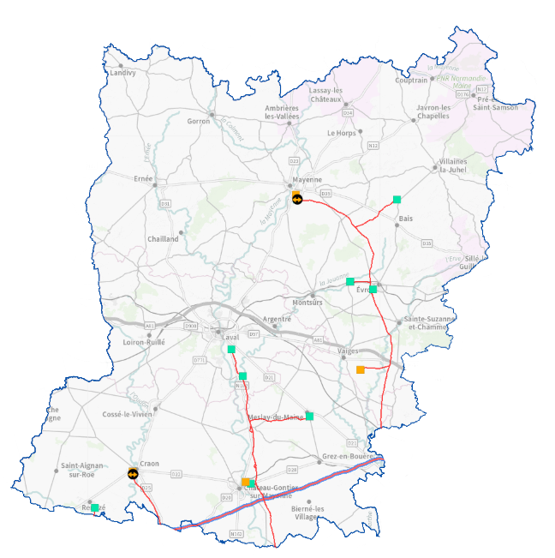



NaTran en Mayenne
Chiffres Clés
    183 km de réseau traversant 41 communes et connectant :
      60 Postes de sectionnement de coupure
      51 Postes de livraison
      27 communes mayennaises desservies (0,9 TWh en 2024)
      5 industriels directement raccordés à notre réseau (0,5 TWh en 2024)
      1 rebours mis en service en 2022
      Géré par une équipe d'exploitation, de 12 personnes, basée à Angers et au Mans.
Industriel | Commune
CELIA | CRAON
LHOIST FRANCE | NEAU
PIGEON CHAUX | VAIGES
SOCIETE LAITIERE DE MAYENNE | MAYENNE
FROMAGERIES PERREAULT | CHATEAU-GONTIER
Légende :
 | Canalisation NaTran |  | Distribution publique
 | Rebours |  | Livraison client industriel

Slide 28
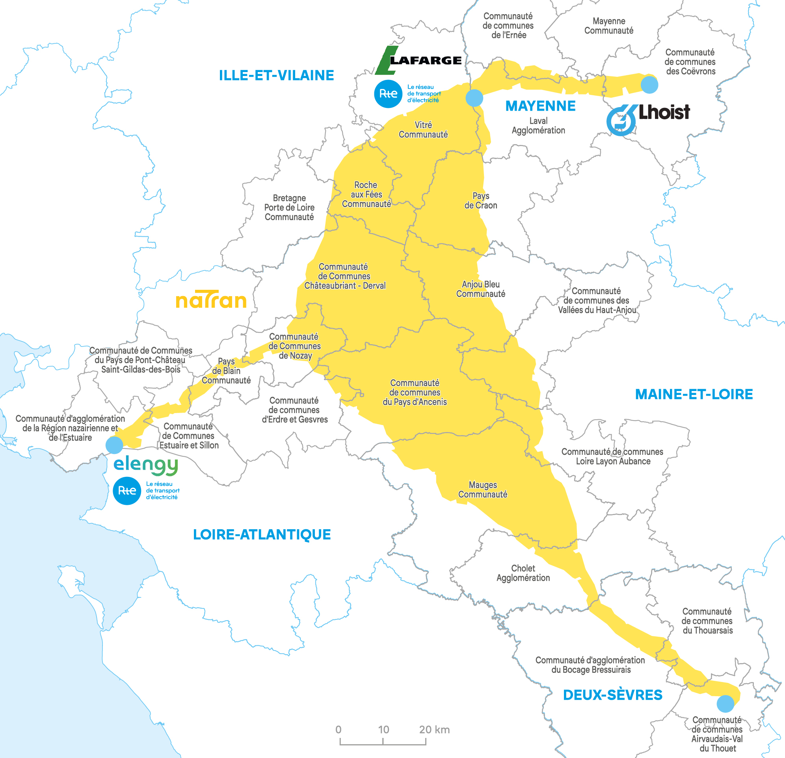
28
28
Les canalisations : un maillon essentiel pour transporter le CO₂ en toute sécurité
  Technologie largement éprouvée : plus de
  32 500 km de réseaux gaziers existants en France
  Nouveau réseau dédié au CO₂ d’environ 375 kilomètres
Investissement prévisionnel : ≃ 900 M€

Slide 29

Principe d’étude d’un projet de canalisations
2025
Fin 2027
Aire d’étude
du point A
au point B
Zone
d’étude
Fuseaux
d’étude
≈ 4 km
Couloirs
d’étude
≈ 500 m
Couloir
de moindre
impact
Tracé de
moindre
impact
Études d’ingénierie // démarche ERC : sécurité, environnement naturel, patrimoine, agriculture, milieu physique (topographie), usages
Enquête
publique
Concertation préalable
Concertation continue
Concertation avec les collectivités
Concertation avec la profession agricole
(protocole national et conventions départementales)

Slide 30
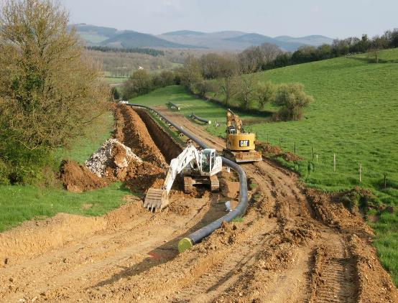
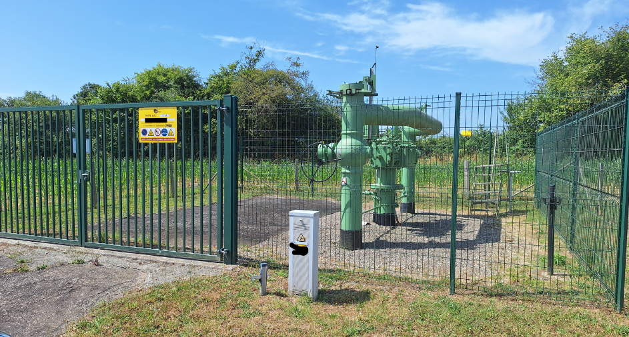
30
Les ouvrages
Les canalisations enterrées en acier , diamètre 200 à 800 mm, enfouies à au moins 1 m de profondeur
  Les postes en surface : postes de sectionnement, postes d’injection, postes de livraison et d’interconnexion

Slide 31
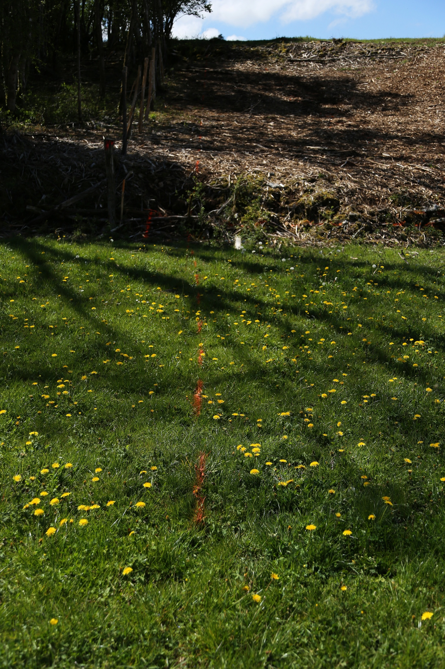
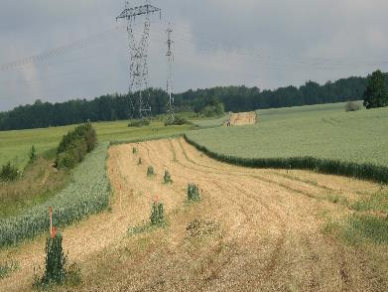
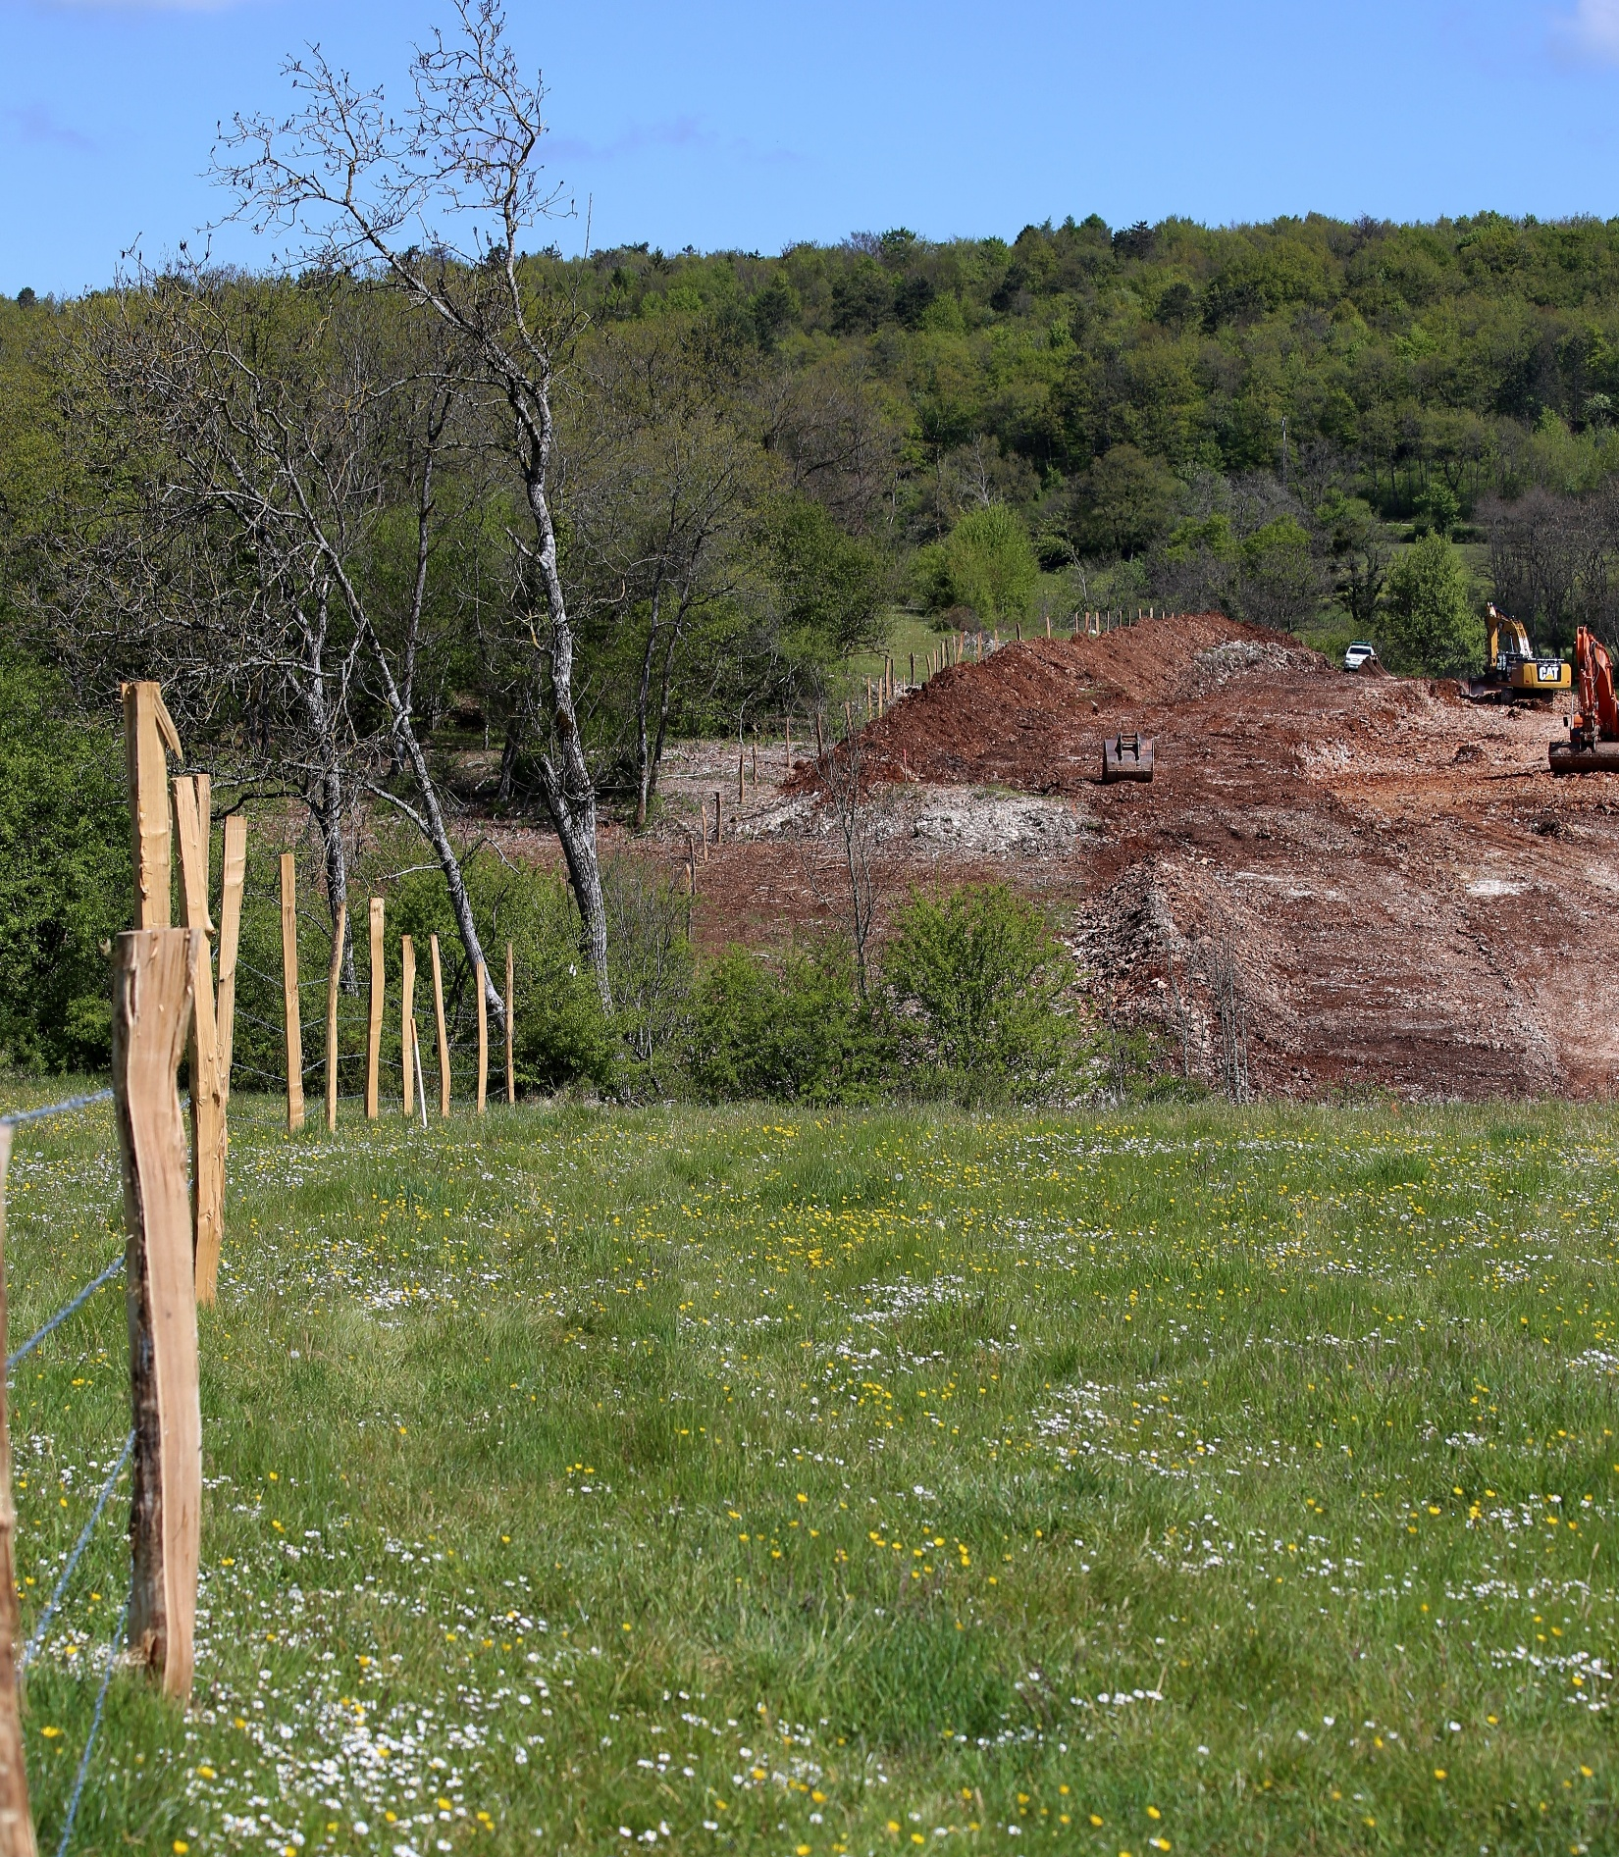
31
Après état des lieux, aménagement de la piste de travail

Slide 32
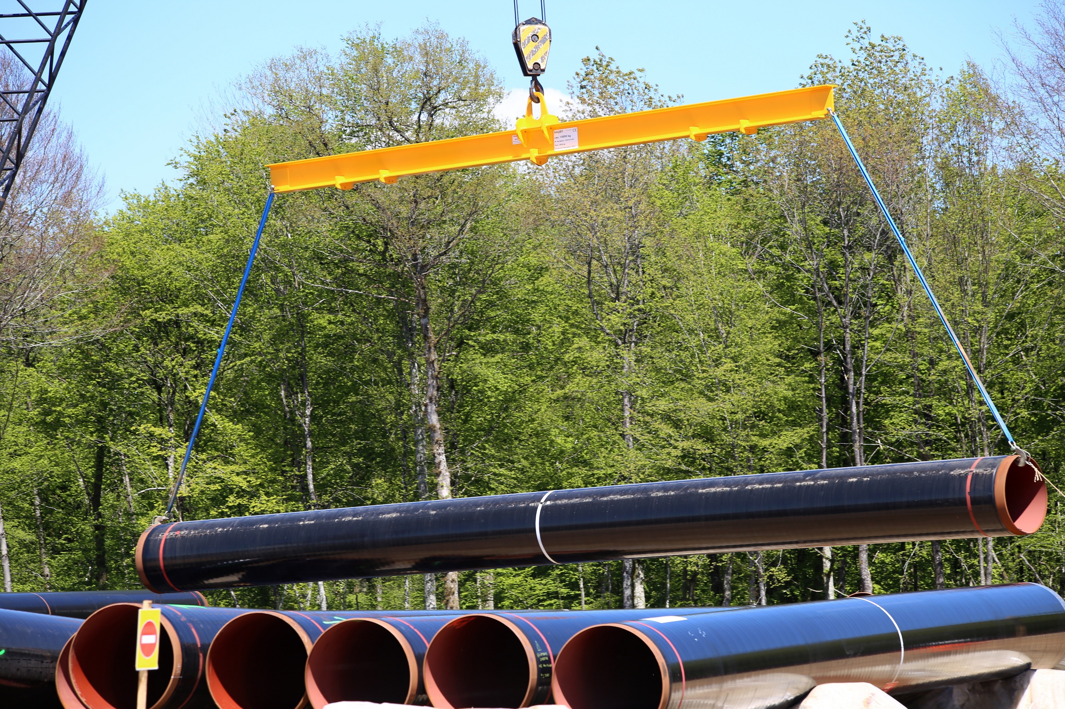
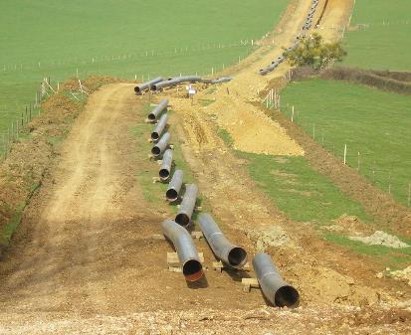
32
Transport et alignement des tubes

Slide 33
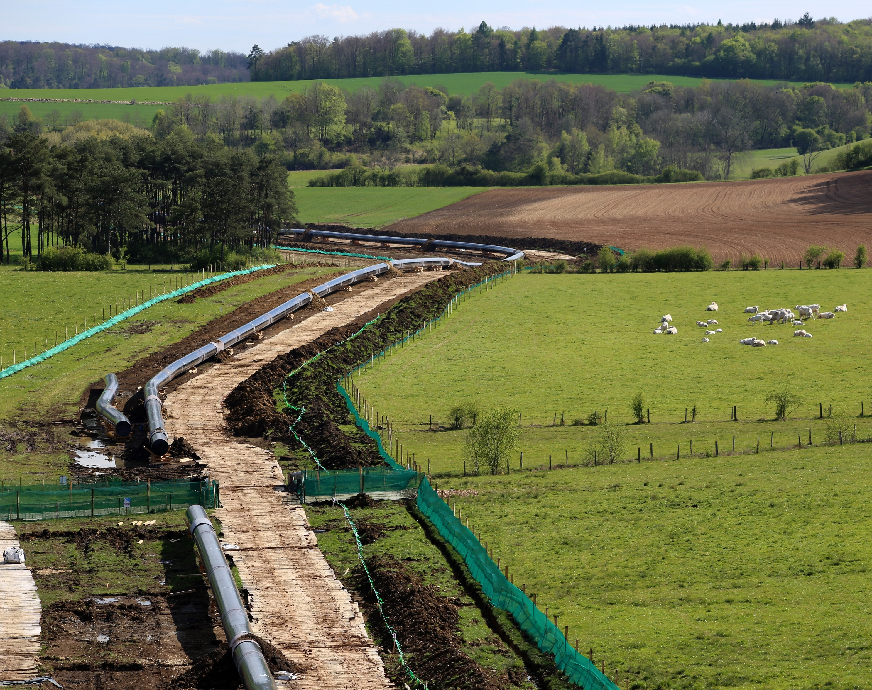
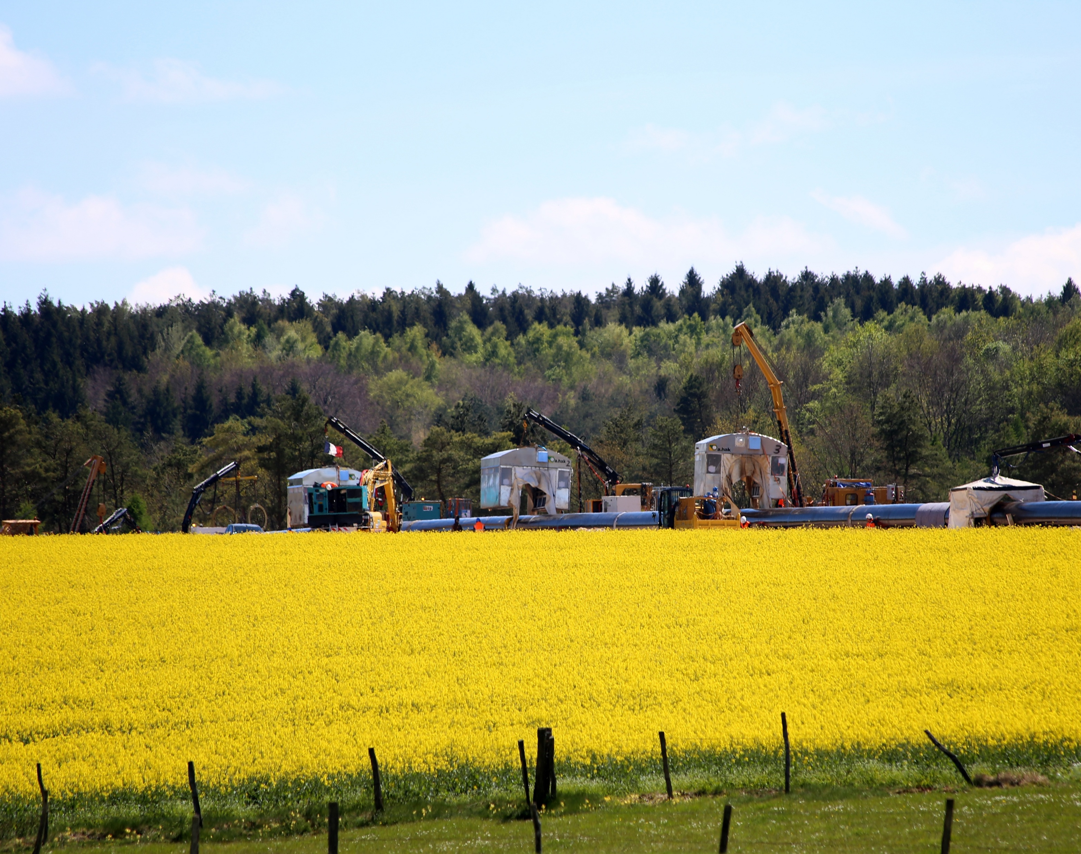
33
Mise en place de la canalisation et soudure des tubes

Slide 34
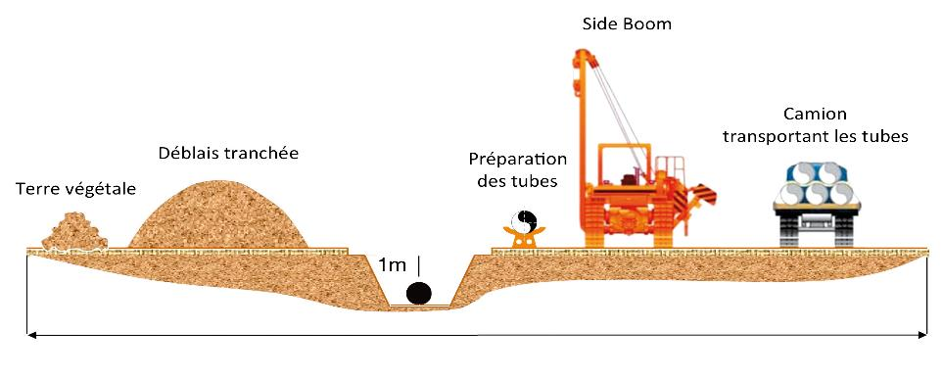
34
Implantation type
Piste de travail : 20 – 25 m (DN600 – DN800)

Slide 35
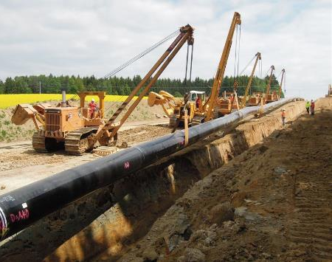
35
Ouverture de la tranchée avec tri des terres et mise en fouille de
la canalisation

Slide 36
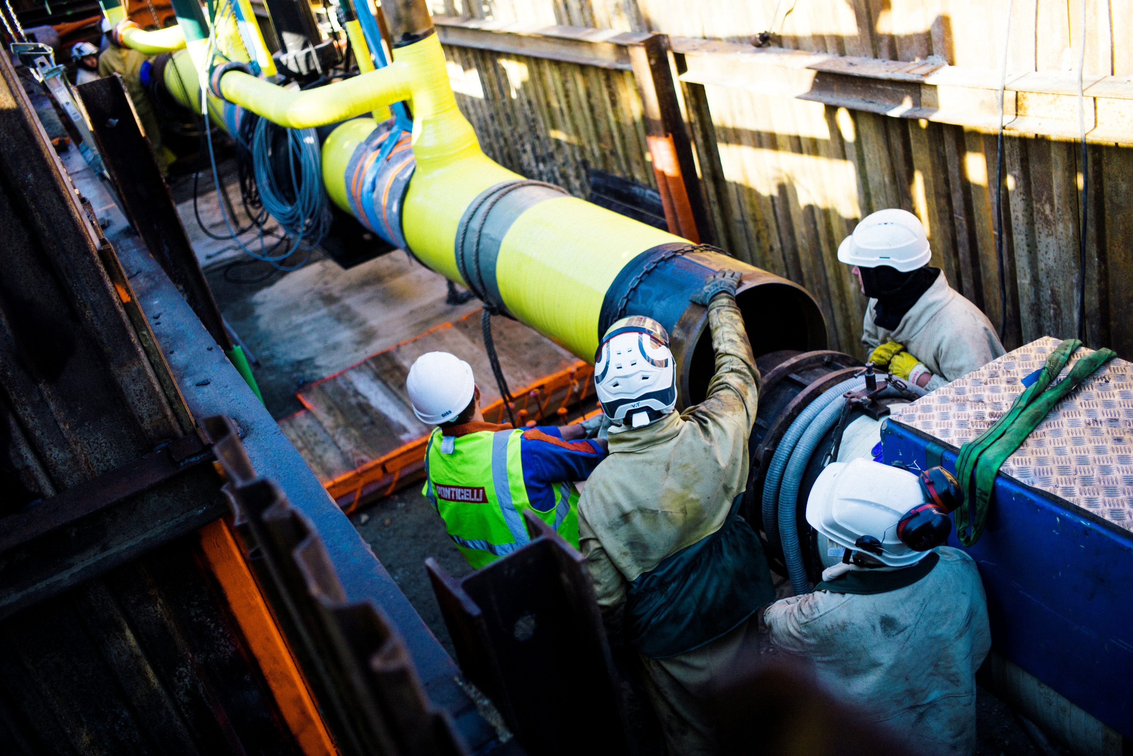
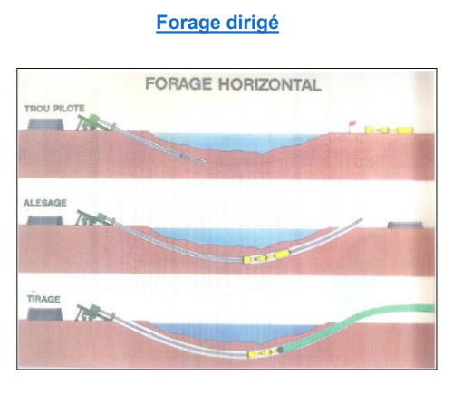
36
Illustrations de quelques franchissements

Slide 37
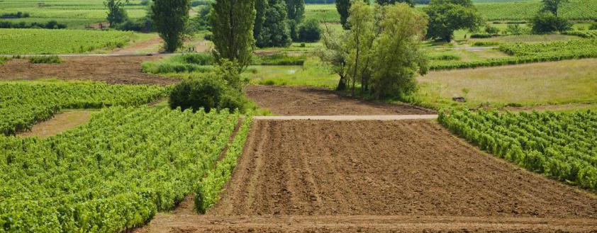
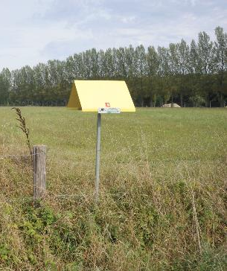
37
Remise en état

Slide 38
38
Poste sectionnement (exemple pour DN900)

Slide 39
Atelier
39

Slide 40
Principe d’étude d’un projet de canalisations
2025
Fin 2027
Aire d’étude
du point A
au point B
Zone
d’étude
Fuseaux
d’étude
≈ 4 km
Couloirs
d’étude
≈ 500 m
Couloir
de moindre
impact
Tracé de
moindre
impact
Études d’ingénierie // démarche ERC : sécurité, environnement naturel, patrimoine, agriculture, milieu physique (topographie), usages
Enquête
publique
Concertation préalable
Concertation continue
Concertation avec les collectivités
Concertation avec la profession agricole
(protocole national et conventions départementales)

Slide 41
Les zones d’étude
41
Les zones d’étude forment des périmètres dans lesquels les différents parcours techniques pourraient être étudiés, en tenant compte des enjeux humains, environnementaux et techniques.
Elles servent de support à la concertation pour recueillir les attentes, interrogations et propositions des acteurs du territoire.

Slide 42
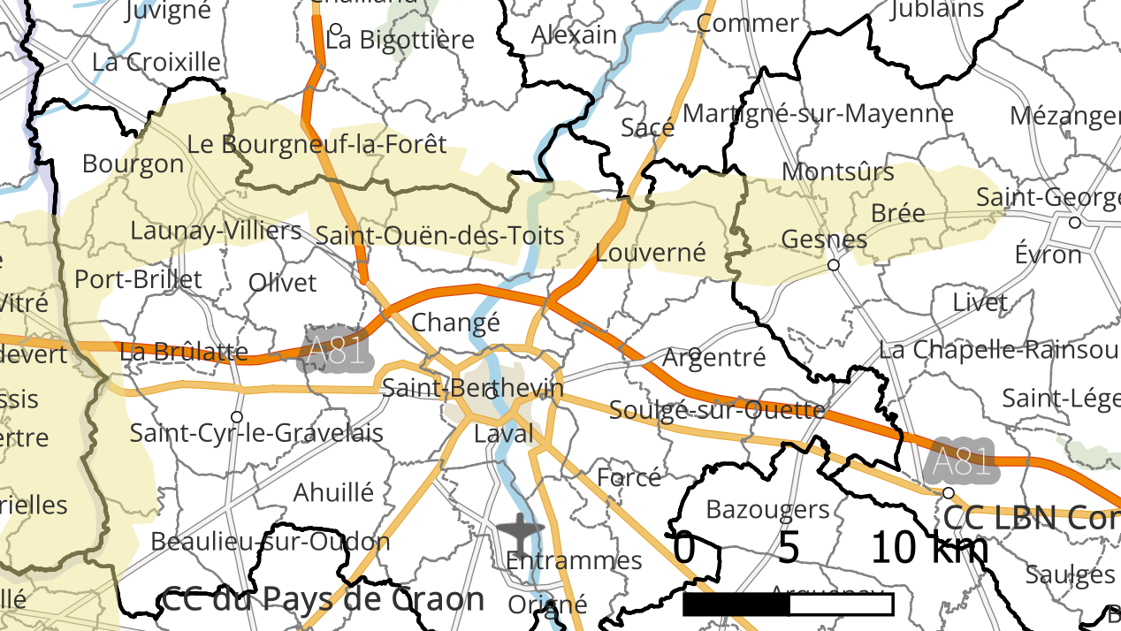
42

Slide 43
Principe des ateliers
43
Quels sont les points notables que vous identifiez dans la zone d’étude et qui devraient être pris en compte dans la poursuite des études ?
Méthode :
Travail en autonomie à partir de cartes
Recueil des cartes à la fin de l’atelier pour établir le compte rendu
Intégration de toutes vos contributions sur le logiciel de cartographie de NaTran

Slide 44
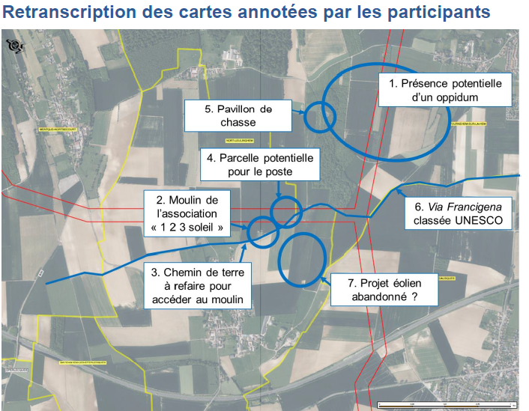
Exemple
44
Carte de restitution d’un atelier de travail sur un projet de canalisations dans le Pas-de-Calais…
… ayant conduit à l’identification d’enjeux archéologiques non-documentés…
… et à l’ajustement du couloir de moindre impact

Slide 45
Principe des ateliers
45
Quels sont les points notables que vous identifiez dans la zone d’étude et qui devraient être pris en compte dans la poursuite des études ?
Méthode :
Travail en autonomie à partir de cartes
Recueil des cartes à la fin de l’atelier pour établir le compte rendu
Intégration de toutes vos contributions sur le logiciel de cartographie de NaTran

Slide 46
Restitution de l’atelier
46

Slide 47
Conclusion
47

Slide 48


Prochaines rencontres
48
Jeudi 27 novembre à 18h30 : webinaire « les enjeux du stockage du CO₂ »
Lundi 1er décembre : réunion publique thématique « environnement des bords de Loire » à Montjean-sur-Loire à 18h00 (en présentiel et en ligne)
Mardi 2 décembre : réunion publique thématique « agriculture » à Erbray à 20h00 (en présentiel et en ligne)
Mercredi 3 décembre : réunion publique thématique « méthodes de pose des canalisations » à Ancenis à 18h00 (en présentiel et en ligne)

Slide 49
Merci !
49
https://concertation.goco2.fr

Slide 50
Bibliothèque

Slide 51
Quelles sont les alternatives ?
51
Ne pas agir
Des sites industriels qui ne participeraient pas à l’effort collectif vers la neutralité carbone
Une pérennité remise en question à moyen terme
Décarboner
en arrêtant de produire
Des produits indispensables qui devraient être importés
Des conséquences socio-économiques majeures
Décarboner par un changement de procédé
Pour le ciment, des alternatives qui ne répondent pas à tous les besoins, et pas à la même échelle
Pour la chaux, aucune alternative à la calcination du calcaire
Consommer moins de ciment et de chaux
Des besoins déjà orientés à la baisse…
… mais qui resteront à des niveaux élevés…
… avec l’atteinte de produits avec une empreinte carbone réduite
Décarboner les sites existants par un ensemble d’actions complémentaires

